Slide 1

Intro til samfundsfag i grundforløbet
Tema: Køn & ligestilling.
Lektion 1
Rødkilde Gymnasium

Slide 2

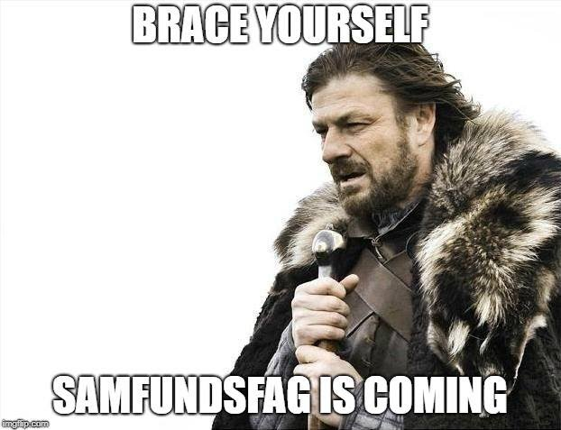
Dagens program
Præsentation af jer og mig
Gruppeøvelse – det nye samfund.
Præsentation af jeres samfund
Opsamling på præsentationer og snak om samfundsfag i gymnasiet

Slide 3
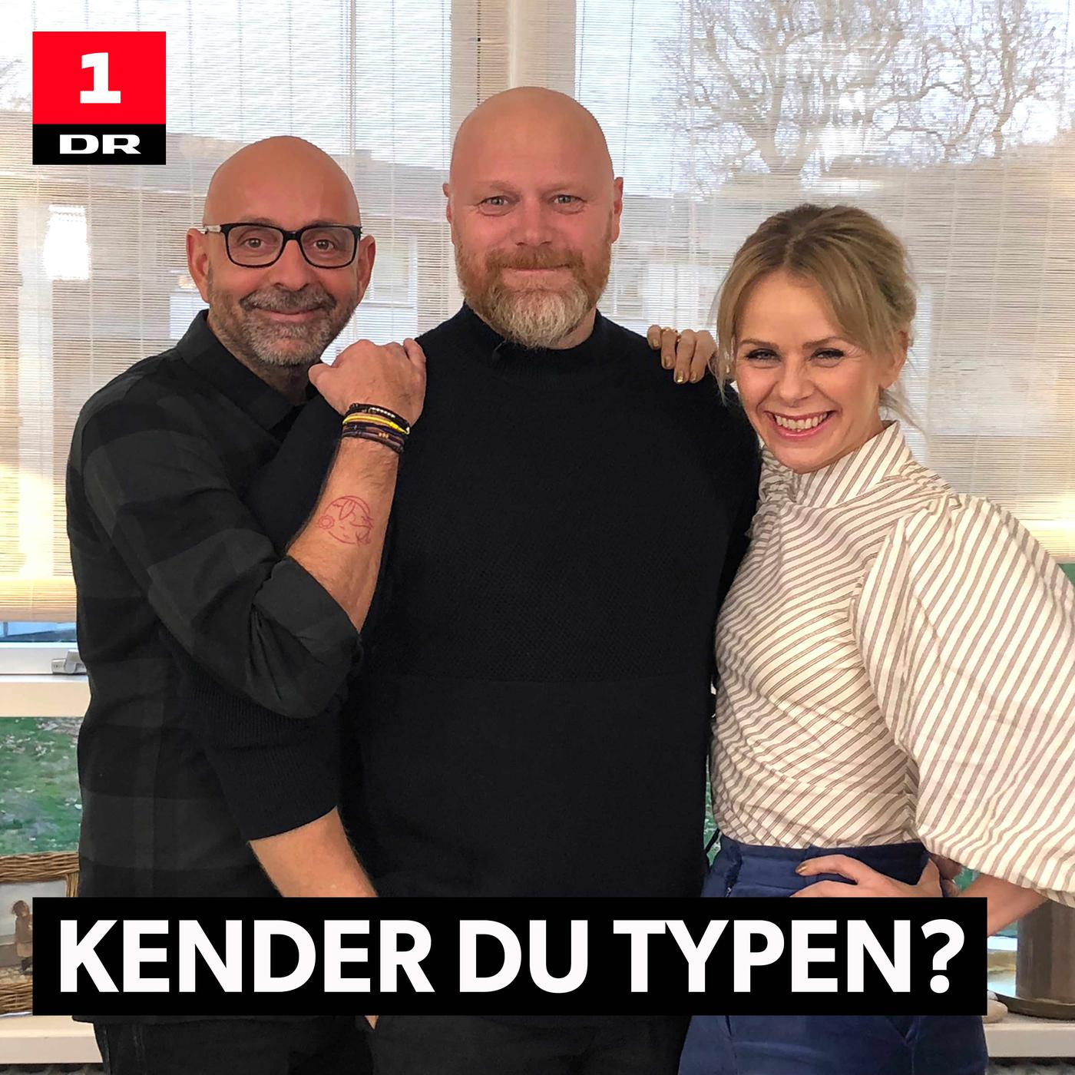
PRÆSENTATION
Hvem er jeg?
Kender du typen?
I skal arbejde sammen i makkerskabsgrupperne
I skal bruge papir og blyant til noter
I skal tale om MIG i gruppen: hvilken type tror I jeg er? Hvad laver jeg fx i min fritid? Har jeg hund? Kat? Børn? Hvilken slags musik hører jeg? Hvordan bor jeg? Hvilken uddannelse?
I behøver ikke være enige i gruppen – I må gerne komme med forskellige forslag til, hvem jeg er.
I får ca.5-7 minutter i gruppen og så skal den yngste i gruppen fremlægge jeres ideer.

Slide 4

NAVNELEG – ME TOO
Først står hele klassen op:
  På skift siger I jeres navn OG en ting, der karakteriserer jer/noget I har gjort/oplevet/synes om, fx Jeg har været i Kina.
  Alle, der har gjort/oplevet/synes det samme siger ”Me too” – og man uddyber, fx: hvor har du været i Kina, hvornår osv.
  Man har tre forsøg til at sige noget, som der er andre, der reagerer på.

Slide 5

Det nye samfund
Vi læser på klassen ”Det nye samfund”
I makkerskabsgrupperne skal I nu skabe jeres eget samfund og tage stilling til, hvordan jeres samfund skal være indrettet.
Lav en overskuelig oversigt over principperne ( skrives på A3 ark) - INGEN brug af computer.
Klar til at fremlægge jeres samfund for en anden gruppe.
I får 30-45 minutter til arbejdet.

Slide 6
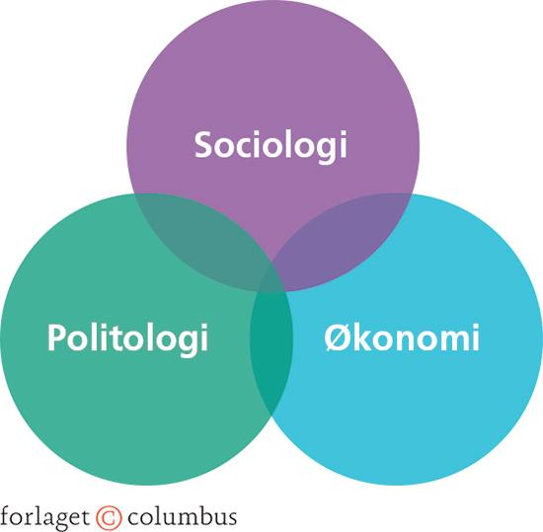
Opsamling på ”Det nye samfund”
I samfundsfag har vi tre hovedområder:
I skal nu i grupperne finde ud af, hvilke emner i jeres samfund, der hører til hvilke hovedområder i samfundsfag.
Vi samler op & introduktion til næste modul.

Slide 7
De tre klassiske ideologier
De tre klassiske ideologier har forskellige værdigrundlag:
Liberalisme → fokus frihed og rettigheder
Konservatisme → fokus på pligter i et organisk fællesskab
Socialisme → fokus på solidaritet

Slide 8
Velfærdsmodeller
Den residuale model | Den selektive model | Den universelle model
I lande som USA | I lande som Tyskland | I lande som Danmark og Sverige
Ydelser til de fattigste personer i samfundet. Ydelserne er lave. | Ydelser er i mindre grad finansieret af staten end i den universelle model. | Ydelserne er hovedsagelige finansieret gennem skat
Mange borgere vælger selv at tegne private forsikringer (frivilligt). | Borgerne skal selv sikre sig ved at tegne deres egne pensioner og sygeforsikring (obligatorisk). | Da Staten har en vigtig rolle i omfordelingen af ydelser, betaler man mere i skat.

Slide 9
Lektier til næste lektion
Samfundsfag på tværs
Frit valg af seksuel identitet
Det senmoderne samfund

Slide 10
Lektiespørgsmål
1. Forklar hvad der menes med, at den seksuelle identitet er blevet mere flydende?
2. Kan du forklare med dine egne ord den udvikling der er sket siden 60'erne?
3. Kan du forklare - med dine egne ord - de tre dele af Giddens teori om det senmoderne samfund, der omtales i dagens lektie? (øget refleksivitet, adskillelse af tid og rum og udlejring af sociale relationer).
4. Forklar hvorfor Giddens kan siges at være positiv omkring udviklingen

